Slide 1


K-Digital Training
자막과 음성을 활용한 감정표현 자막 추가 모델
TEAM 1조
이선주(팀장), 김재경, 유호선

Slide 2
목차
01. 팀 구성 및 계획
02. 프로젝트 개요
03. 데이터
04. 프로젝트 수행 결과
05. 결론

Slide 3
01
팀 구성 및 계획
▶
팀 구성
훈련생 | 역할 | 담당 업무
이선주 | 팀장 | ▶ 데이터 정제 및 전처리 ▶ 텍스트 모델 구현 ▶ 데이터 검색 및 EDA
김재경 | 팀원 | ▶ 음성-텍스트 모델 구현
유호선 | 팀원 | ▶ 주제 제안 ▶ 관련 논문 검색 ▶ 보고서 작성 및 보고서 작성

Slide 4
01
팀 구성 및 계획
▶
계획
구분 | 기간 | 활동 | 비고
사전 기획 | ▶ 9/12(화) ~ 9/17(일) | ▶ 프로젝트 기획 및 주제 선정 ▶ 기획안 작성 | ▶ 아이디어 선정
데이터 수집 | ▶ 9/17(일) ~ 9/18(월) | ▶ 필요 데이터 및 수집 절차 정의 ▶ 외부 데이터 수집 | ▶ 데이터 선정
데이터 전처리 | ▶ 9/18(월) ~ 9/20(수) | ▶ 데이터 정제 및 정규화 | ▶ 데이터 분류 기준 설정
모델링 | ▶ 9/20(수) ~ 10/2(월) | ▶ 모델 구현 | ▶ 텍스트 모델, 텍스트+음성 모델 제작
PPT 제작 | ▶ 10/2(월) ~ 10/5(목) | ▶ PPT 제작 및 | ▶ 내용 정리 및 PPT 제작
총 개발기간 | 9/12(화) ~ 10/2(월)(총 3주)

Slide 5

02
프로젝트 개요
▶
자막에 감정을 추가해주는 모델
- 목표 : 음성 데이터와 텍스트 데이터를 활용해 감성 분석을 하는 모델 개발
(당황)
(분노)

Slide 6

02
프로젝트 개요
▶
프로젝트 추진 배경
자연어 처리수업의 감정분석을 활용할 수 있는 주제를 선택하고자 함
현재 넷플릭스에 사용되고 있는 자막의 경우 감정까지는 나타나지 않음
음성 데이터와 텍스트 데이터를 활용해 감성 분석을 해주는 모델을 구축한다면 시간 절약뿐만 아니라 청각 장애인 분들에게 많은 도움을 줄 수 있을 것이라고 생각
▶
기대효과
- 사람이 직접 감정을 자막에 추가하는 비용과 시간 절약
- 청각장애인들에게 영상에 나타난 캐릭터의 감정을 알게 해줌
- 다양한 OTT 사이트에 적용이 가능
- 음성이 포함되어 있는 다양한 영상 플랫폼이나 라디오 등에도 활용 가능

Slide 7

03
데이터
▶
활용 데이터 : 감정분류를 위한 대화 음성 데이터셋( 제공)
- 언어 : 한국어
- 용량 : 12GB
- 데이터 수 : 4차년도(14606), 5차년도(10011), 5-2차년도(19374)
- 감정 카테고리 : 총 7개의 감정(happiness, angry, disgust, fear, neutral, sadness, surprise)으로 라벨링
- 화자 : 20~40대 남녀 일반인
- 감정 분류 : 5명이 라벨링을 진행, 각 감정별 점수 부여 → 1번 감정~5번 감정 컬럼 구성
▶
데이터 필터링 & 전처리
- 5차년도 데이터만 활용
- 5명의 라벨링 점수를 합산
- Total_emotion점수가 3 이하는 Neutral

Slide 8
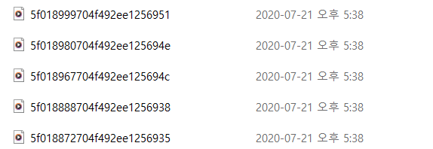
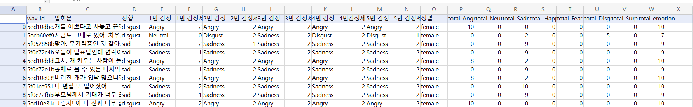
03
데이터
▶
비정형(음성) 데이터 샘플
▶
정형 데이터 샘플
Notes:
활용 데이터는 다음과 같이 비정형 데이터와 정형 데이터로 구성이 되어 있습니다. 비정형 데이터의 경우 발화자의 실제 음성이 담겨져 있고 정형 데이터의 경우에는 발화문과 해당 발화문에 대한 감정을 평가한 5명의 평가 결과가 나타나 있습니다. 감정의 세기는 0부터 2까지 존재하며 총 7개의 감정이 존재합니다.
정형 데이터 샘플의 이미지를 보시면 성별에 대한 columns가 있고 옆에 total emotion 있는 것을 확인 할 수 있습니다.
비정형 데이터와 정형 데이터는 각각 서로 매칭이 되며 모델 학습시에는 각각의 데이터들을 concat하여 학습을 진행하였습니다.

Slide 9
04
프로젝트 수행 결과
▶
텍스트만 사용한 모델
KoBERT 모델 활용
KoBERT (Korean Bidirectional Encoder Representations from Transformers)는 기존 BERT의 한국어 성능 한계를 극복하기 위해 SKT Brain에서 개발한 모델
자연어 이해 및 생성 작업에 사용되며, 텍스트 분류, 문장 감정 분석 등 다양한 자연어 처리 작업에 활용할 수 있음
Notes:
다음은 프로젝트 수행 결과 입니다. 먼저 저희는 텍스트(정형 데이터)만을 활용한 모델을 구성하였습니다. 해당 모델에는 KoBERT 모델을 활용하였습니다. KoBERT는 기존 BERT의 한국어 성능의 한계를 극복하기 위해 SKT Brain에서 개발한 한국어 전용 모델입니다. 따라서 다양한 자연어 처리에 활용할 수 있다는 장점이 있습니다.

Slide 10
04
프로젝트 수행 결과
▶
텍스트만 사용한 모델
모델 실행 결과(샘플 10000개, test_size=0.25)
-train_data에 대해서는 높은 정확도를 보이지만 test_data에 대해서는 0.56의 정확도를 보인다.
Notes:
샘플 10000개로 모델을 학습시켰고 train data와 test data의 비율은 0.8 : 0.2로 설정해 주었습니다. Epoch이 5 이상 증가하였을 때는 오히려 성능이 감소하였고 5에서 가장 높은 정확도를 갖는 것을 확인하였습니다. epoch가 증가할 수록 train data의 성능은 증가하는 것을 확인 할 수 있지만 test data에 대한 성능은 0.55 수준을 유지하는 것으로 나타났습니다. 따라서 텍스트 데이터만 활용한 모델의 경우는 한계점이 있다는 것을 알 수 있었습니다.

Slide 11





04
프로젝트 수행 결과
▶
텍스트만 사용한 모델
예측 성공
결과
예측 성공
예측 성공
예측 실패
예측 실패
Notes:
다음은 해당 모델로 실제 텍스트를 입력하였을 때 나온 결과 입니다. 감정이 명확한 문장에 대해서는 어느정도 제대로된 예측을 하는 것을 확인 할 수 있지만 감정이 모호한 문장의 경우 예측이 부정확 한 것을 확인 할 수 있습니다.

Slide 12
04
프로젝트 수행 결과
▶
언어모델 + 음성 모델 결합
언어 모델 : 문장을 하나의 벡터로 임베딩 하는 다양한 방법 활용
BERT-BASE
Bidirectional Encoder Representations from Transformers
Ko-sroberta
한국어 sentence기반의 Robustly optimized BERT approach(기본적인 구조는 BERT와 동일)
KorSTS, KorNLI 학습 데이터셋으로 활용
Dynamic masking + NSP 제거 + More sequences + More data
Ko-sbert
한국어 기반의 Sentence-BERT
SBERT는 기본적으로 BERT의 문장 임베딩의 성능을 우수하게 개선시킨 모델
문장 쌍 분류 태스크로 파인 튜닝 + 문장 쌍 회귀 태스크로 파인 튜닝
Notes:
다음으로는 음성데이터만을 활용한 모델과 음성과 텍스트를 동시에 사용하는 모델을 만들어보고자 했으나 시간관계 상 음성과 텍스트를 동시에 사용하는 모델만을 적용해보았습니다.
먼저 텍스트를 언어모델에 넣어서 하나의 벡터로 임베딩 하였습니다.
임베딩을 하는 모델은 세가지를 적용해보았습니다. 허깅페이스에서 pretrained된 모델을 불러와서 사용했습니다.
Bert base모델을 사용을 먼저 사용했습니다. Bidirectional Encoder Representations from Transformers 의 약자로 트랜스포머의 인코더를 사용하는 모델입니다. 2017년에 나온모델로 기본 base 모델이라고 생각하시면 될것 같습니다.
두번째로 적용한 모델은 ko-sroberta입니다. 모델앞에 ko가 붙은것은 한국어 데이터를 활용하여 학습시켰기 때문이며, 한국어에 특화된 모델입니다. Sroberta라는 모델이름에서 알수있는이 s는 sentecne를 의미하며 bert모델의 변형인 roberta모델을 사용하고 있습니다. Roberta모델은 Robustly optimized BERT approach의 약자로 기본적인 구조는 BERT와 동일합니다. Dynamic masking + NSP(next sentence prediction) 방법 제거, More sequences, More data를 특징으로 하는 모델입니다
마지막으로 Ko-sbert 모델을 사용했습니다. 한국어 기반의 Sentence-Bert 입니다. SBERT는 기본적으로 BERT의 문장 임베딩의 성능을 우수하게 개선시킨 모델입니다. 문장 쌍 분류 태스크로 파인 튜닝과 문장 쌍 회귀 태스크로 파인 튜닝 방법을 사용하는 모델입니다.

Slide 13
04
프로젝트 수행 결과
▶
언어모델 + 음성 모델 결합
음성 모델
Data augmentation : Noise(노이즈 추가), Stretch(옆으로 늘리기), Shift(평행이동), pitch(음정 높이 조절)
Feature vector 추출
ZCR(Zero Crossing Rate) : 신호가 0을 지나는, 즉 신호의 부호가 바뀌는 비율, 가장 기본적인 Pitch Detection Algorithm으로도 사용
Chroma shift : Chroma 특징은 음악 오디오 신호의 음조 내용을 압축된 형태로 나타내줌
MFCC (Mel-Frequency Cepstral Coefficient) : 음성인식 영역에서 대표적으로 사용되는 특징 벡터
Root mean square value : 진폭값의 평균 제곱근
Melspectogram : Spectrogram에 mel-filter라는 필터를 적용해서 얻어집니다. 이는 사람의 청각 기관이 저음에서 주파수 변화에 민감하고 고음에서는 주파수의 변화에 덜 민감한 특징을 반영
Notes:
음성모델은 먼저 data augmentation을 통해 데이터의 다양성과 일반화 성능을 높이고자 했습니다. 텍스트에서는 보통 data augmentation을 잘 사용하지는 않습니다. 왜냐하면 텍스트의 하나의 단어만 바꾸어도 그 의미가 많이 바뀌기 때문입니다. 하지만 이미지나 음성같은경우에는, 데이터 augmentation을 진행하여도 그 전체적인 의미가 크게 바뀌지 않기때문에 해당 전처리 방법을 많이들 사용하고 있습니다.
Data augmetation방법중 Noise(노이즈 추가), Stretch(옆으로 늘리기), Shift(평행이동), pitch(음정 높이 조절) 등의 네가지 방법을 사용했습니다.
오디오 데이터는 매우 고차원이고 여러 frequency가 섞여서 발생하므로, 데이터를 그대로 사용하기 보다는 신호의 성질을 잘 반영하는 feature를 뽑아야 합니다.
음성의 특징을 추출하는 방법은 아래의 5가지를 차례대로 적용했습니다.
1. Zcr Zero Crossing Rate의 약자로 신호가 0을 지나는, 즉 신호의 부호가 바뀌는 비율을 의미합니다. 장 기본적인 Pitch Detection Algorithm으로 알려져 있습니다.
2. Chroma shift 를 사용했습니다. Chroma 특징은 음악 오디오 신호의 음조 내용을 압축된 형태로 나타내주는 것으로 chrama특징을 뽑아낸 값에 shift방법을 적용하는 방법입니다. 크로마 특징은 화음 인식이나 조화 유사성 추정과 같은 높은 수준의 의미 분석을 위한 중요하다고 합니다.
MFCC (Mel-Frequency Cepstral Coefficient) : 음성인식 영역에서 대표적으로 사용되는 특징 벡터입니다.
Mfcc의 장단점을 잠시 언급해보고자합니다.
Pros (장점)
(1) 중요성이 떨어지는 spectrum의 미세한 구조를 제거해 신호의 가장 유용한 부분에 초점을 맞춘다
(2) 직관적이고 결과값이 단순하며 연산 cost가 효율적이다.
Cons(단점)
(1) 노이즈에 robust하지 않다. 다른 feature에 비해 노이즈가 많은 데이터에 대해 성능이 항상 좋지 않았다.
(2) 분석에는 적합하고 잘 작동하는 feature이지만 합성(synthesis)에는 문제가 있다.
Root mean square value 는 진폭값의 평균 제곱근값입니다.
마지막으로 Melspectogram 을 사용해씃ㅂ니다. Spectrogram에 mel-filter라는 필터를 적용해서 얻어집니다. 이는 사람의 청각 기관이 저음에서 주파수 변화에 민감하고 고음에서는 주파수의 변화에 덜 민감한 특징을 반영해주는 방법입니다.

Slide 14
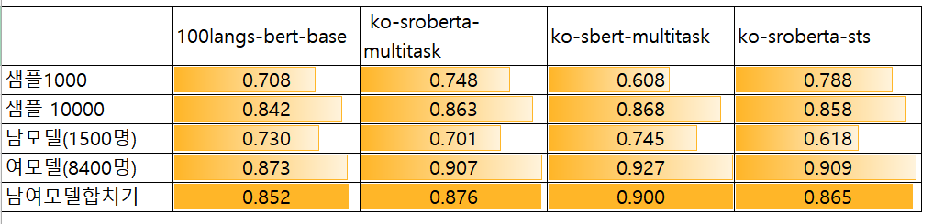
04
프로젝트 수행 결과
▶
언어모델 + 음성 모델 결합
모델 구조
Input
Conv1D(256, kernel_size=5, strides=1,'relu')
Optimizer : adam
Loss : categorical cross entropy
Metrics : accuracy
Train : valid = 75 : 25 (default value)
MaxPooling1D(pool_size=5, strides = 2)
Conv1D(256, kernel_size=5, strides=1,'relu')
MaxPooling1D(pool_size=5, strides = 2)
Conv1D(128, kernel_size=5, strides=1,'relu')
MaxPooling1D(pool_size=5, strides = 2)
Dropout(0.2)
Conv1D(64, kernel_size=5, strides=1,'relu')
MaxPooling1D(pool_size=5, strides = 2)
Dense(units=32, activation = relu)
Dropout(0.3)
Dense(units=6, activation = softmax)
사용한 데이터수를 1000개에서 10000개로 증가 > 성능 상승
Notes:
앞에서 구한 텍스트 임베딩값과 음성 임베딩값을 concat한 값을 input으로 사용했습니다.
Convolution과 맥스풀링, dropout 등을 사용했습니다.
Dropout은 레이어가 깊어질수록 그 값을 0.2에서 0.3으로 늘렸습니다.
마지막 레이어에서는 unit 32인 dense레이어와 unit 6인 dense 레이어를 쌓았습니다.
마지막 레이어의 actavation함수는 softmax를 사용했습니다. 2개 초과의 라벨을 예측하기 때문에 softmax를 사용했습니다.
Optimizer는 adam , loss함수는 categorical cross entropy , 평가지표는 accuracy를 사용했습니다.
Train test split비율은 75 : 25 였습니다.
샘플 1000개와 10000개를 비교해보았습니다.
데이터를 10배 늘려서 사용하니 성능이 급격하게 올라간것을 확인할 수있었습니다.
성능은 ko-sbert에서 가장 좋게 나왔습니다.

Slide 15
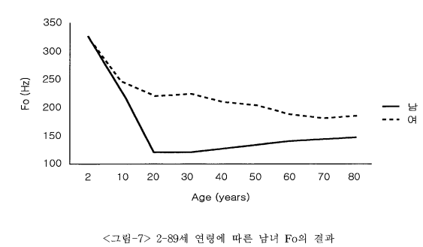
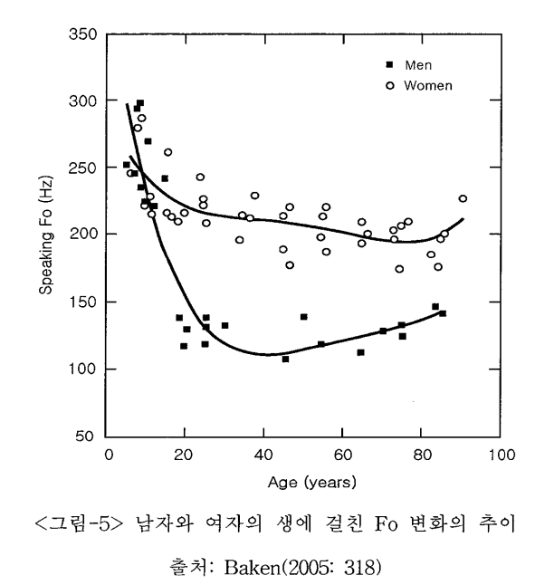
04
프로젝트 수행 결과
▶
남녀 음성의 차이에 대한 논문
논문명 : 연령별·성별에 따른 한국인의 기본주파수 연구 (Fundamental frequencies of Korean according to age and gender)
성별 변수를 모델에 적용할 필요성 > 두 개의 모델(남자 모델 + 여자 모델)로 나누기
▶
나이에 따른 음성의 차이에 대한 논문
나이에 따른 음성의 차이가 있지만 분석에 사용하는 데이터의 경우, 20-40대로이루어짐
나이를 모델에 적용하는 것의 효율성이 없을거라 판단함
Notes:
데이터에 성별과 연령 데이터를 모델에 적용할지에 대한 논의가 있었습니다.
연령별·성별에 따른 한국인의 기본주파수 연구라는 국내 논문을 찾아보니 성별과 연령에 따라 기본주파수의 차이를 보여주는 논문이었습니다.
아래 표를 보시면 남여별 주파수와 관련된 특성을 나타내는 지표인 f0값이 차이가 있는것을 확인할 수 있었습니다.
오른쪽은 해외논문에서 제시한 표입니다. 국내와 해외의 차이가 크게 나타나는것 같지는 않습니다.
해당 논문을 보면서 성별 변수를 적용해야겠다는 생각을 했습니다. 두개의 모델로 나누어 하나는 남자모델 다른하나는 여자모델로 따로 학습을 시켰습니다.
연령같은 경우에는, 나이에 따른 음성의 차이가 있지만 분석에 사용하는 데이터의 경우, 20-40대로이루어져 있으며, 그래프를 보더라도 20-40대의 기본주파수의 차이가 거의 없다고 여겨 나이를 모델에 적용하는 것의 효율성이 없을거라 판단했습니다.

Slide 16
04
프로젝트 수행 결과
▶
언어모델 + 음성 모델 결합 + 성별 차이 적용
남성(1500명)과 여성(8400명) 데이터를 나누고 각각의 모델의 성능을 인원을 고려하여 가중평균
남성모델보다 여성모델의 성능이 압도적으로 높음
남성의 경우, 음성 특성상 예측이 어려워 보임(무뚝뚝한 경상도 남자 스타일)
세개의 모델에서 모두 성별을 고려한 모델에서의 성능이 높게 나타남
Notes:
최종적인 결과는 다음과 같습니다.
남성(1500명)과 여성(8400명) 데이터를 나누고 각각의 모델의 성능을 인원을 고려하여 가중평균하여 남녀 모델을 합친 결과를 구할 수 있었습니다.
남성모델보다 여성모델의 성능이 압도적으로 높게 나오는데 이는 남성의 경우, 음성 특성상 예측이 어려워 보입니다.
세개의 언어모델에서 모두 성별을 고려한 모델에서의 성능이 높게 나타남을 알 수 있습니다.
언어모델은 ko-sbert을 사용하면서 남자모델과 여자모델을 합쳤을때 0..9 라는 가장 높은 성능을 보여주고 있습니다.

Slide 17
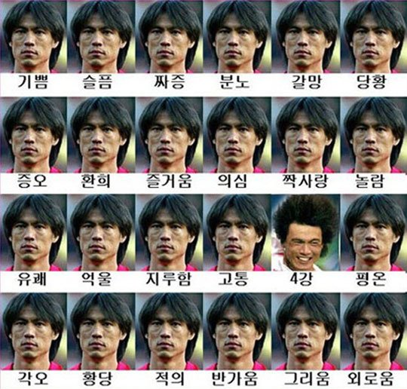
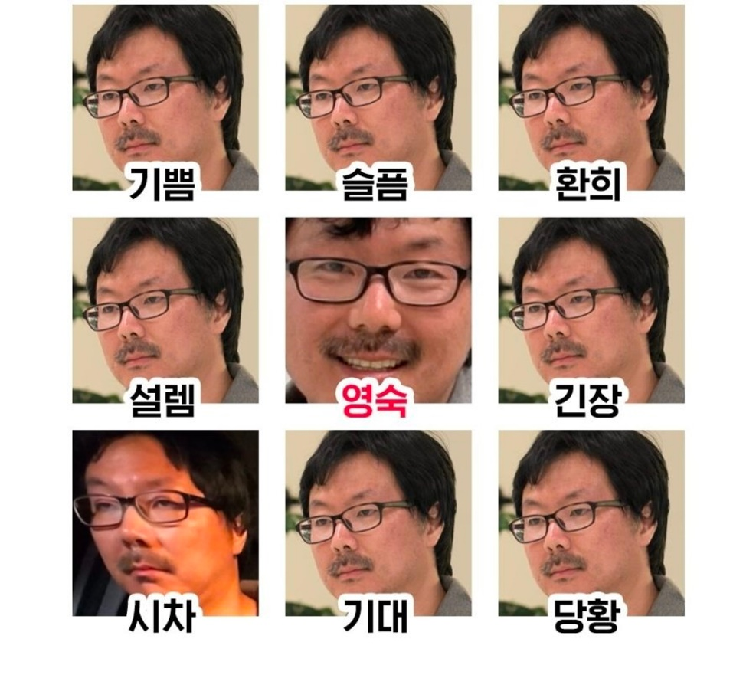
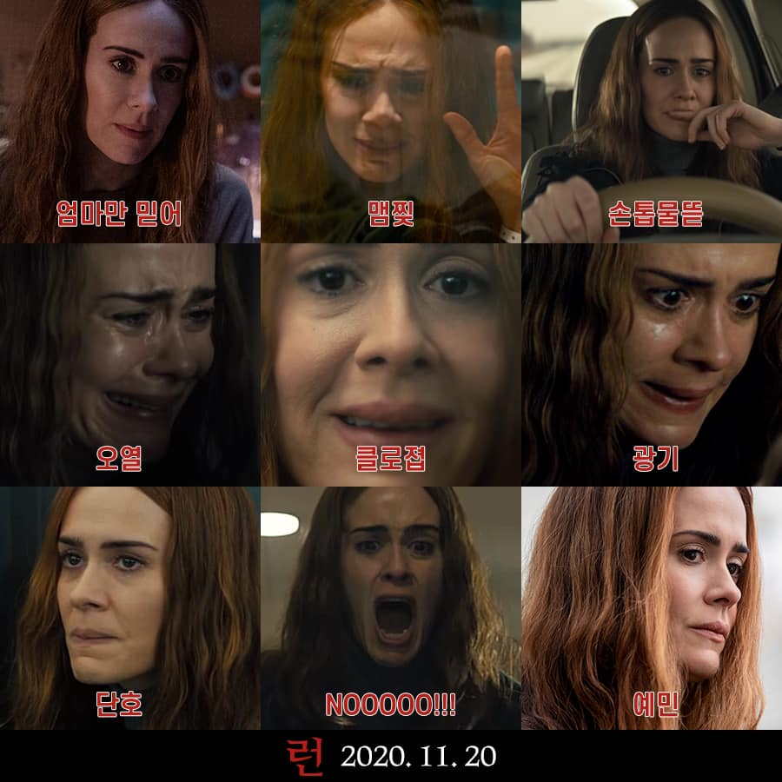
04
프로젝트 수행 결과
▶
남성 모델보다 여성 모델의 높은 성능
남성(1500명)과 여성(8400명) 데이터수 차이 > 학습량의 부족
감정 변화가 적은 남성 (무뚝뚝한 경상도 남자)
Notes:
남성 모델의 성능이 여성모델의 성능보다 낮은 이유를 생각해보았습니다.
가장 먼저 남성 데이터가 여성 데이터보다 적은데 기인한다고 생각했습니다.
남성 데이터는 1500개인 반면에 여성의 데이터는 8400개입니다. 학습량의 부족한 부분을 해결해야 한다고 생각합니다.
이번 프로젝트에서는 5차년도 데이터만 사용했는데, 4차년도와 5-2차년도 데이터를 추가로 학습하게되면 성능이 좋아질거라 생각합니다.
두번째로는 남성이 여성에 비해 감정변화가 적은데에 기인한다고 생각합니다. 대체적으로 무뚝뚝한 경상도 스타일의 남자가 많습니다. 이러한 특성이 음성 데이터에 반영된 결과

Slide 18
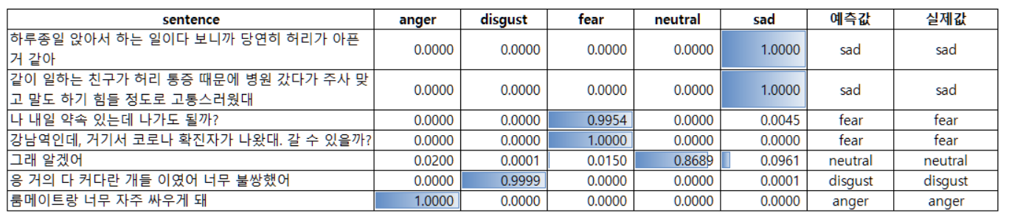
04
프로젝트 수행 결과
▶
실제 결과 1

Slide 19
05
결론
▶
한계점
데이터 셋의 감정이 7개 밖에 없어 다양한 감정을 표현 할 수 없다.
문장의 전 후 문맥이나 발화자의 뉘양스를 이해할 수 없다.
한글 데이터로 학습을 시켰기 때문에 문장 중간 영어나 기타 외국어가 섞여 있을 때 분석하기 어렵다.
▶
추가 연구사항
7개의 제한적 감정 분류가 아닌 다양한 감정 분류
남성 모델에 대한 추가적인 데이터 및 연구 필요

Slide 20
05
결론
▶
자체 평가 의견
김재경
- 성별에 따른 성능차이가 있을 것이라 예상하고 실제로 남성과 여성을 구분하여 학습을 시켰을 때 성능 부분에서 유의미한 결과가 도출되어 만족스러웠다.
이선주
- 수업시간에 배운 내용들로 실질적인 결과물을 만들어 낸 것 같아 뿌듯했고 이 기술이 실제 영화나 드라마에 적용될 것을 생각하며 설렜다.
유호선
- 음성과 텍스트 데이터를 모두 활용해 모델을 구성하는 방식이 신기했고 작은 변수에도 모델이 민감하게 반응한다는 것을
느끼게 되었다.

